Slide 1
εφαρμογη οργανωμενου καμπινγκ
ΟΜΑΔΑ 20
ΓΙΑΝΝΗΣ ΜΥΛΩΝΑΣ (up1092616)
ΠΑΝΑΓΙΩΤΗΣ-ΒΑΣΙΛΕΙΟΣ ΔΑΣΑΡΓΥΡΗΣ (up1092833)

Slide 2
Αναλυση απαιτησεων
Χρήστες:
[Υπευθυνος καμπινγκ]:
50 χρονών, υπεύθυνος για αρκετά χρόνια του καμπινγκ
Κρατάει τα δεδομένα του κάμπινγκ σε τοπικό λογιστικό φύλλο στον Η/Υ και «πέρναει» χειροκίνητα κάθε κράτηση σε αυτό. Λόγω τον περιορισμών αυτής της μεθόδου επιθυμεί να εγκαταλείψει αυτήν την μέθοδο για μια πιο σύγχρονη αλλά όχι πιο περίπλοκη.
Αναγνωρίζει τις δυνατότητες που προσφέρει το Internet και επιθυμεί να το δοκιμάσει για να αυξήσει την πελατεία του
[Ονομα Πελάτη]:
23 χρονών, φοιτητής, λάτρης του οργανωμένου και του ελεύθερου κάμπινγκ
Προτιμάει τους χώρους οργανωμένου κάμπινγκ που μπορεί εύκολα να κάνει κράτηση σε αυτά- ακόμα και σε ώρες εκτός του συνηθισμένου ωράριού λειτουργίας.
Διευκολύνεται στην επιλογή οργανωμένου κάμπινγκ όταν αναφέρουν τις υπηρεσίες που προσφέρουν, καθώς και αυτούς που διαθέτουν φωτογραφίες από τους χώρους.

Slide 3
Αναλυση απαιτησεων
Οργανωμένο Κάμπινγκ:
Διαχειριστής:
Διαχείριση των υπάρχοντων κρατήσεων (προβολή επεξεργασία, διαγραφή)
Διαχείριση των χώρων του καμπινγκ
Προβολή και αλλαγή της διαθεσιμότητας
Πελάτης:
Νέα Κράτηση
Προβολή παλιότερων κρατήσεων
Επικοινωνία με τους υπεύθυνους

Slide 4
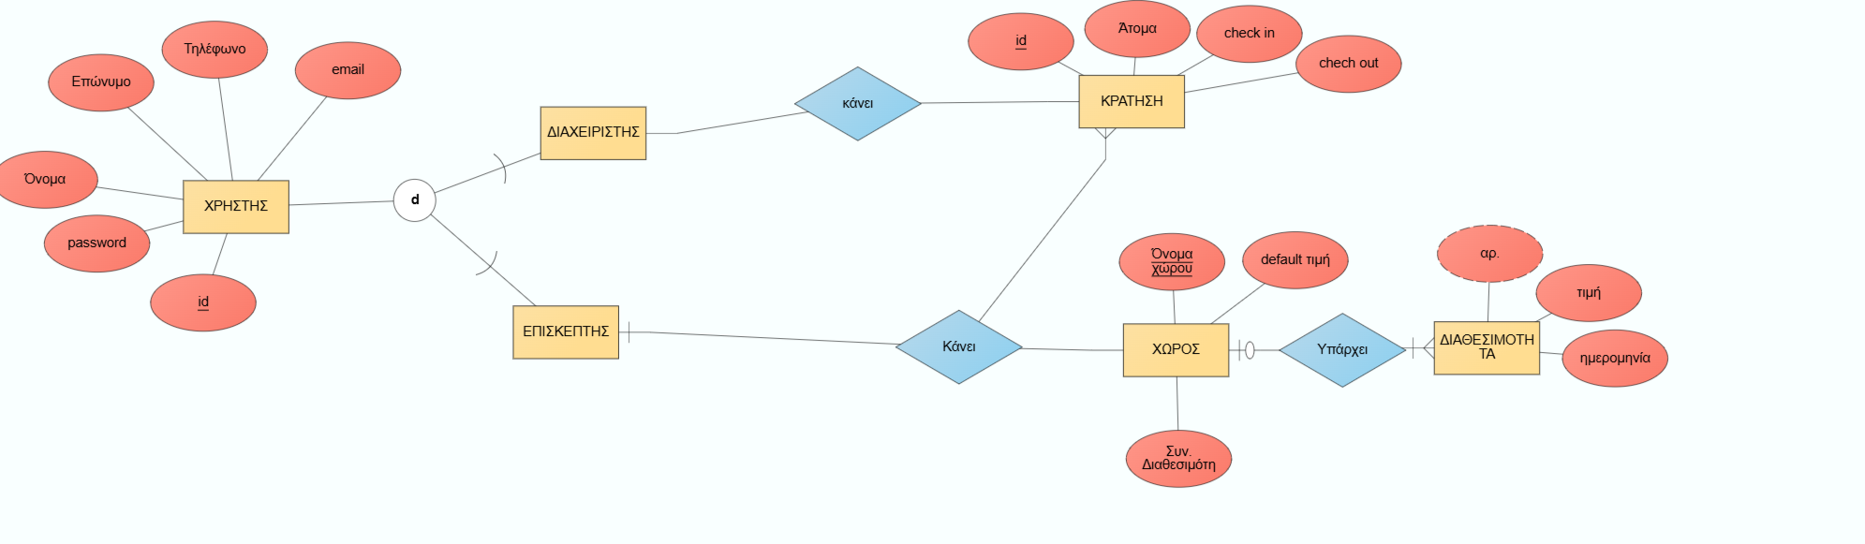

Slide 5
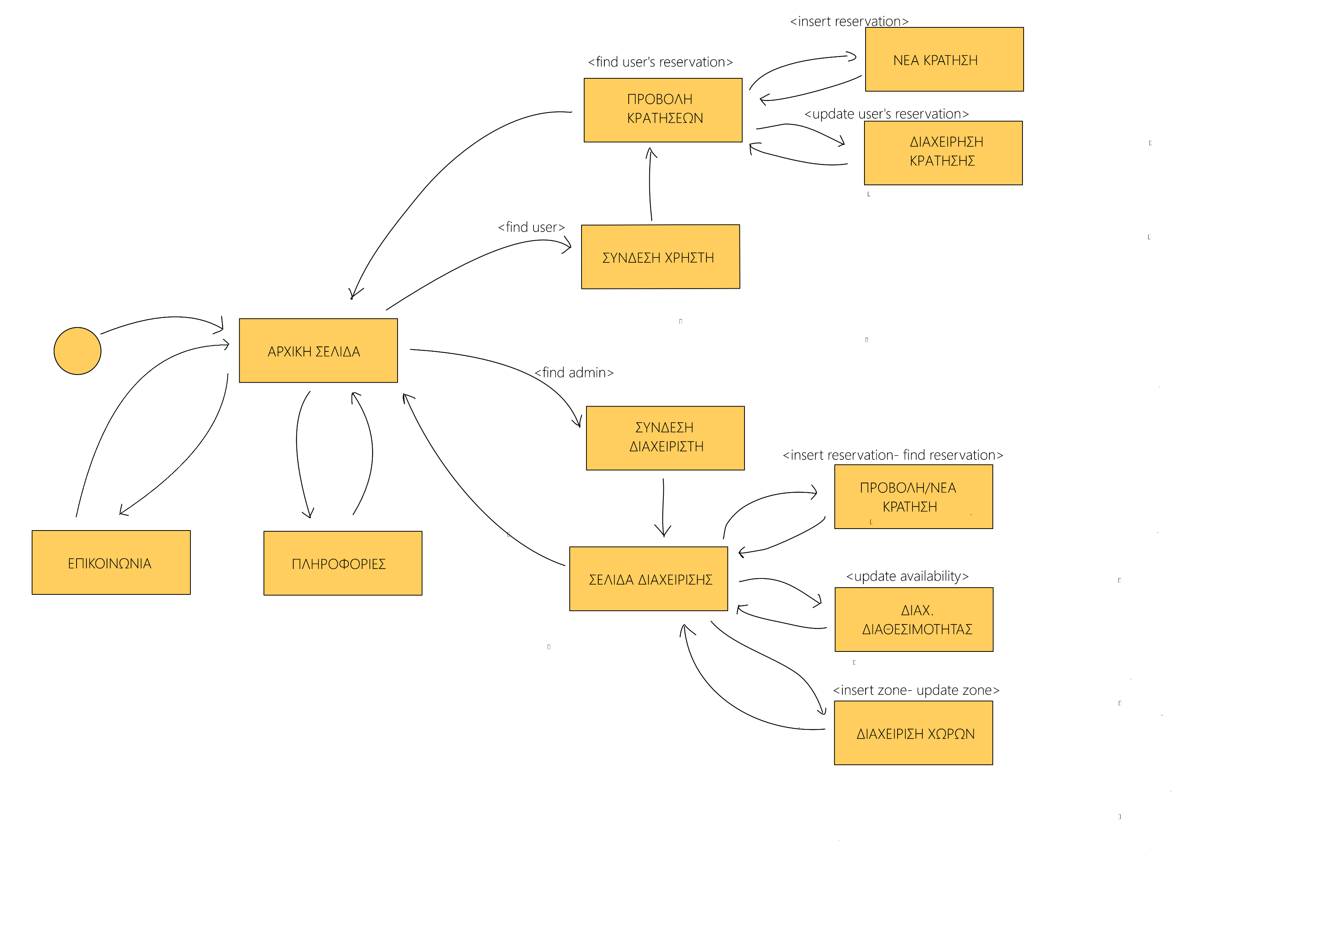

Slide 6
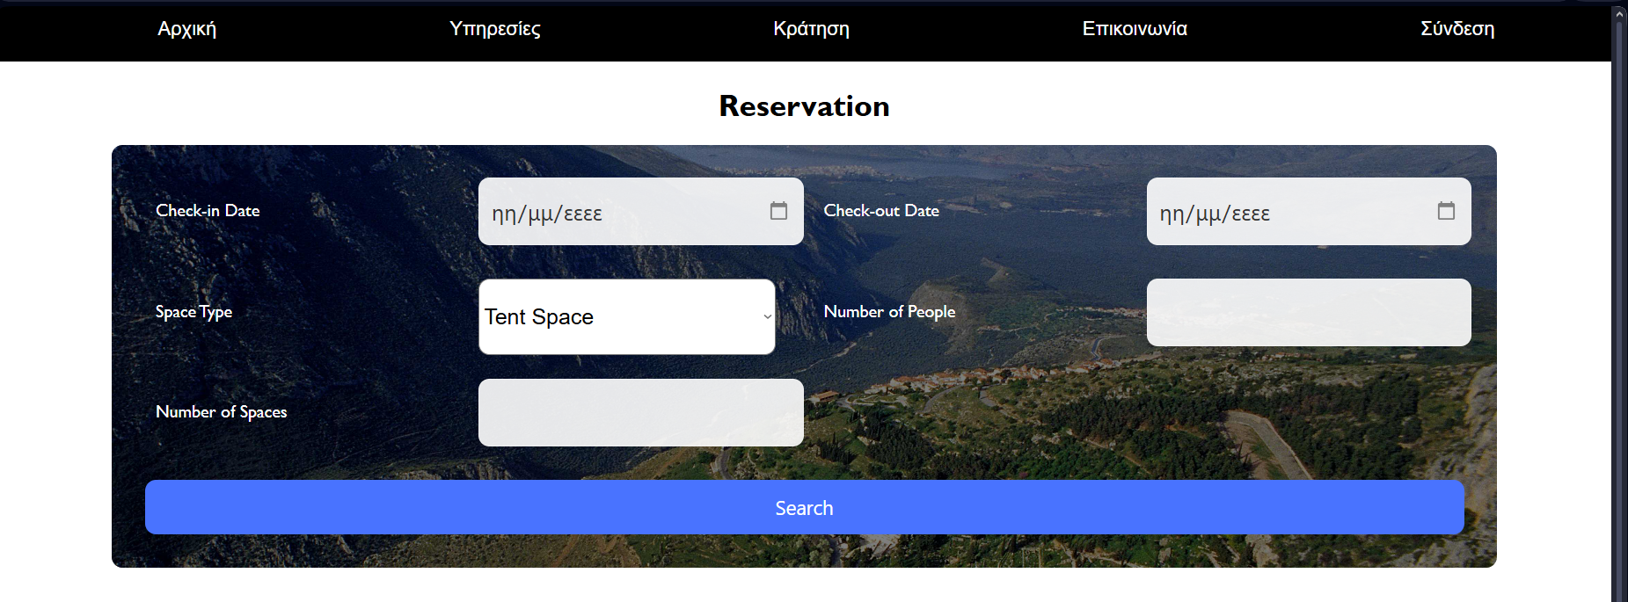

Slide 7
